Slide 1
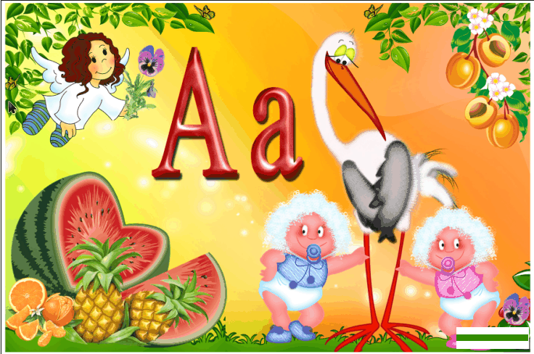
Урок обучения грамоте
1 класс ОС «Перспективная начальная школа»
МБОУ Ново-Павловская СОШ
Черенкова В,А.

Slide 2
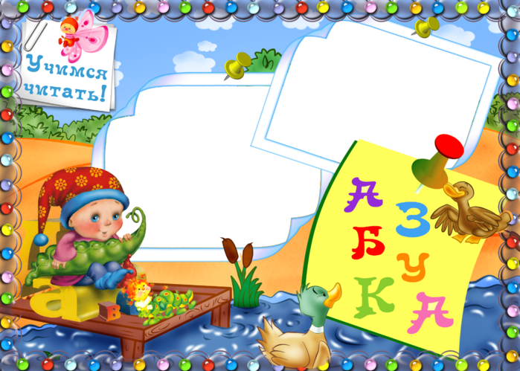
Вот мраморная арка Ведет в аллею парка. Идет аллея до ворот, А у ворот автобус ждет. Да вот фруктовый магазин!
Здесь припасли для нас Антоновку и апельсин, Арбуз и ананас. Вот абрикос, а вот айва. Какие вкусные слова – И все на букву …..

Slide 3
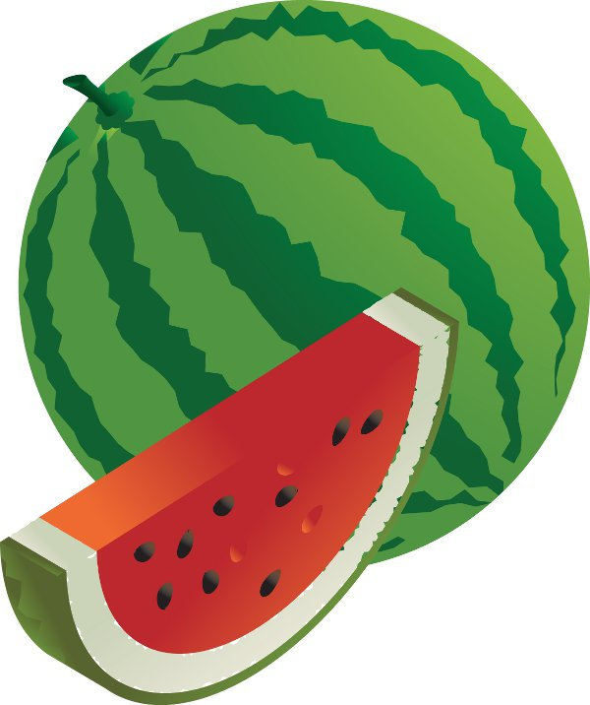
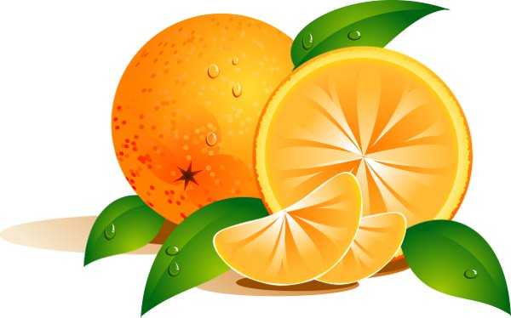
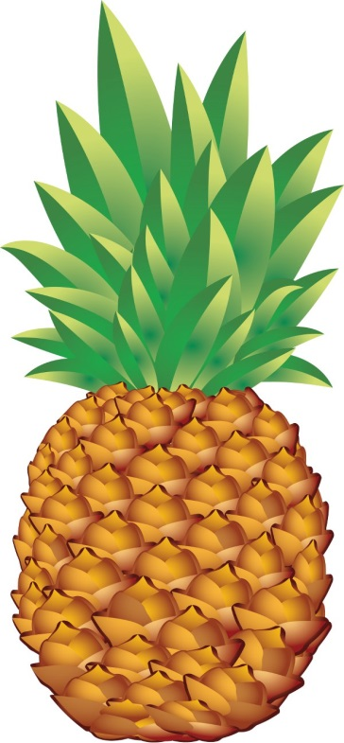
Апельсин
Арбуз
Ананас

Slide 4
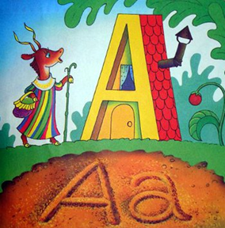
Про антилопу и букву А
Одна Антилопа гуляла по острову и увидела домик. "А! - сказала она. - Здесь кто-то живет!"
Возле домика она заметила ягодку и опять сказала: "А-а! Здесь что-то растет!"
Вечером антилопа попыталась нарисовать домик и ягодку на песке, чтобы рассказать о них своим детям - маленьким антилопам. Они посмотрели на рисунки и тоже сказали: "А-а-а! Вот что есть на острове!"
А потом назвали эти значки буквой А. Значок-домик - большой буквой "А", а значок-ягодку - маленькой "а".И всё!

Slide 5
Поговорим с буквой А
Однажды букве А стали задавать вопросы, а она на них отвечала:
Какие фрукты ты любишь? – ……….
Кем ты хочешь стать? ………
Где хочешь жить? – …………
Каких ты знаешь птиц? - ………
Какие любишь цветы? ……….

Slide 6
